Slide 1



Создание и тестирование высоконагруженного отказоустойчивого кластера PostgreSQL на базе Patroni
PostgreSQL для администраторов баз данных и разработчиков

Slide 2


Меня хорошо видно
& слышно?

Slide 3
Защита проекта
Тема: Создание и тестирование высоконагруженного отказоустойчивого кластера PostgreSQL на базе Patroni
Андрей Мошкин
backend-разработчик

Slide 4
План защиты
Цель и задачи проекта
Какие технологии использовались
Что получилось
Выводы
Вопросы и рекомендации

Slide 5
Цель и задачи проекта
Цель проекта: создать высоконагруженный отказоустойчивый кластер PostgreSQL на базе Patroni
1. | Развернуть кластер PostgreSQL на базе Paroni
2. | Настройка HAProxy для обеспечения высокой доступности и балансировки нагрузки на чтение
3. | Настройка виртуального ip-адреса
4. | Тестирование кластера
5. | Мониторинг

Slide 6
Какие технологии использовались
1. | VirtualBox, Ubuntu Server 24.04
2. | postgresql, patroni, etcd
3. | HAProxy, keepalived
4. | Prometheus, Grafana

Slide 7
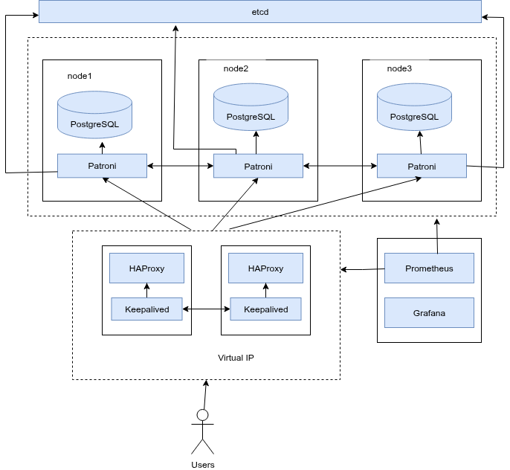
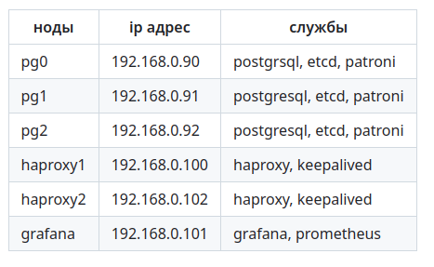
Что получилось
https://github.com/andremos18/postgresql/blob/main/patroni/patroni.md

Slide 8
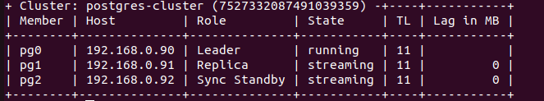
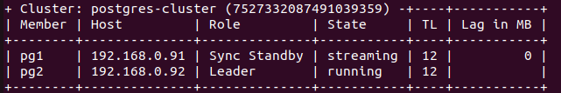
Автоматический failover
sudo patronictl -c /etc/patroni/patroni.yml list
Выполняем на pg0:
sudo service patroni stop

Slide 9
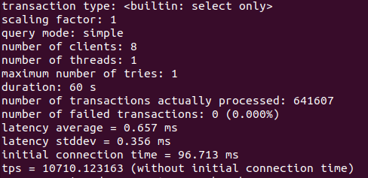
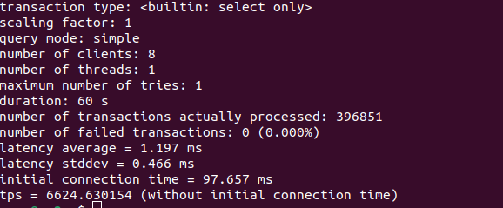
Нагрузочное тестирование
2 реплики
1 реплика

Slide 10
Выводы
1. | Кластер PostgreSQL был успешно развернут с использованием Patroni, что позволило обеспечить автоматическое управление репликацией и переключением ролей (мастер-реплика) в случае сбоев
2. | HAProxy успешно справился с задачей балансировки нагрузки между репликами, что улучшило производительность системы
3. | Keepalived обеспечил высокую доступность виртуального IP-адреса, что позволило минимизировать время простоя при сбоях HAProxy

Slide 11
Вопросы и рекомендации
+
–
если есть вопросы
если вопросов нет

Slide 12

Спасибо за внимание!

Slide 13


